Slide 1
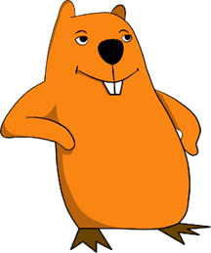
Smart Bin 5700
Презентация от breadboaders:
Виктория Сейменова
Виктория Иванова
Йоана Иванова
Росен Стойчев
Какъв е нашият проект?

Slide 2

Настоящи решения на този проблем са примерно депозитна система и интелигентна инфраструктура.
В последните няколко години в гра-довете има голям проблем със замърсяването особено с отпадъци хвърляни на земята, а не в кошчета за отпадъци. Ако го направим забавно, хората ще имат по-голям интерес към това.
Проблемът и настоящите решения

Slide 3

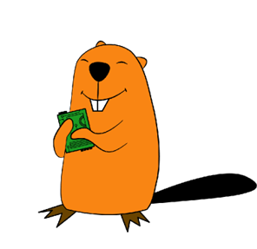
Целта на проекта
Целта на нашия проект е да мотивира хората да
си изхвърлят отпадъците в предназначените места.

Slide 4


Нашето решение
Идеята ни за решение на този проблем е:
Да напълните кошчето до горе с дадения материал (Примерно хартия, пластмаса и т.н.)
След изпълнението, можете да получите мъничка награда за вашите усилия.

Slide 5
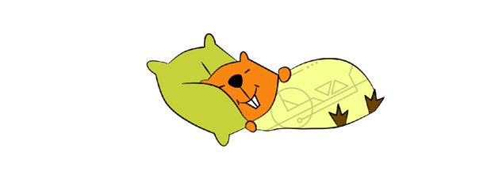
Когато потребителят изхвърли отпадък в кошчето, сензорна система отчита присъствието му. Тогава на екран се изобразява колко боклук си изхвърлил, и като кошчето се напълни, сензор подава сигнал да се пусне ток на бутона. След това потребителят натиска бутона, който подава сигнал към микроконтролер. Той задейства серво мотор, който автоматично освобождава и подава награда под формата на бонбон.
Как работи проектът?

Slide 6
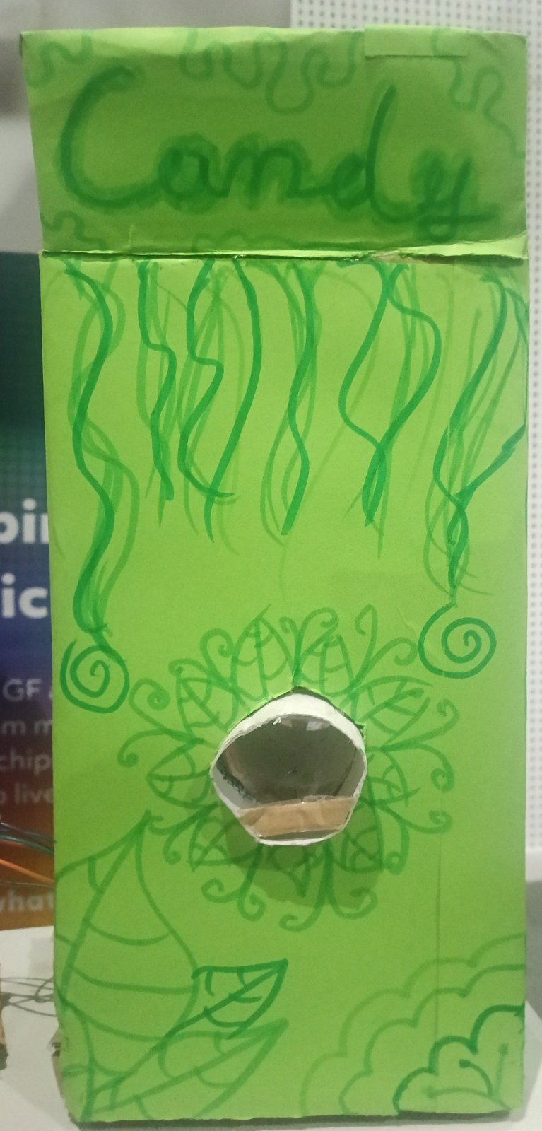
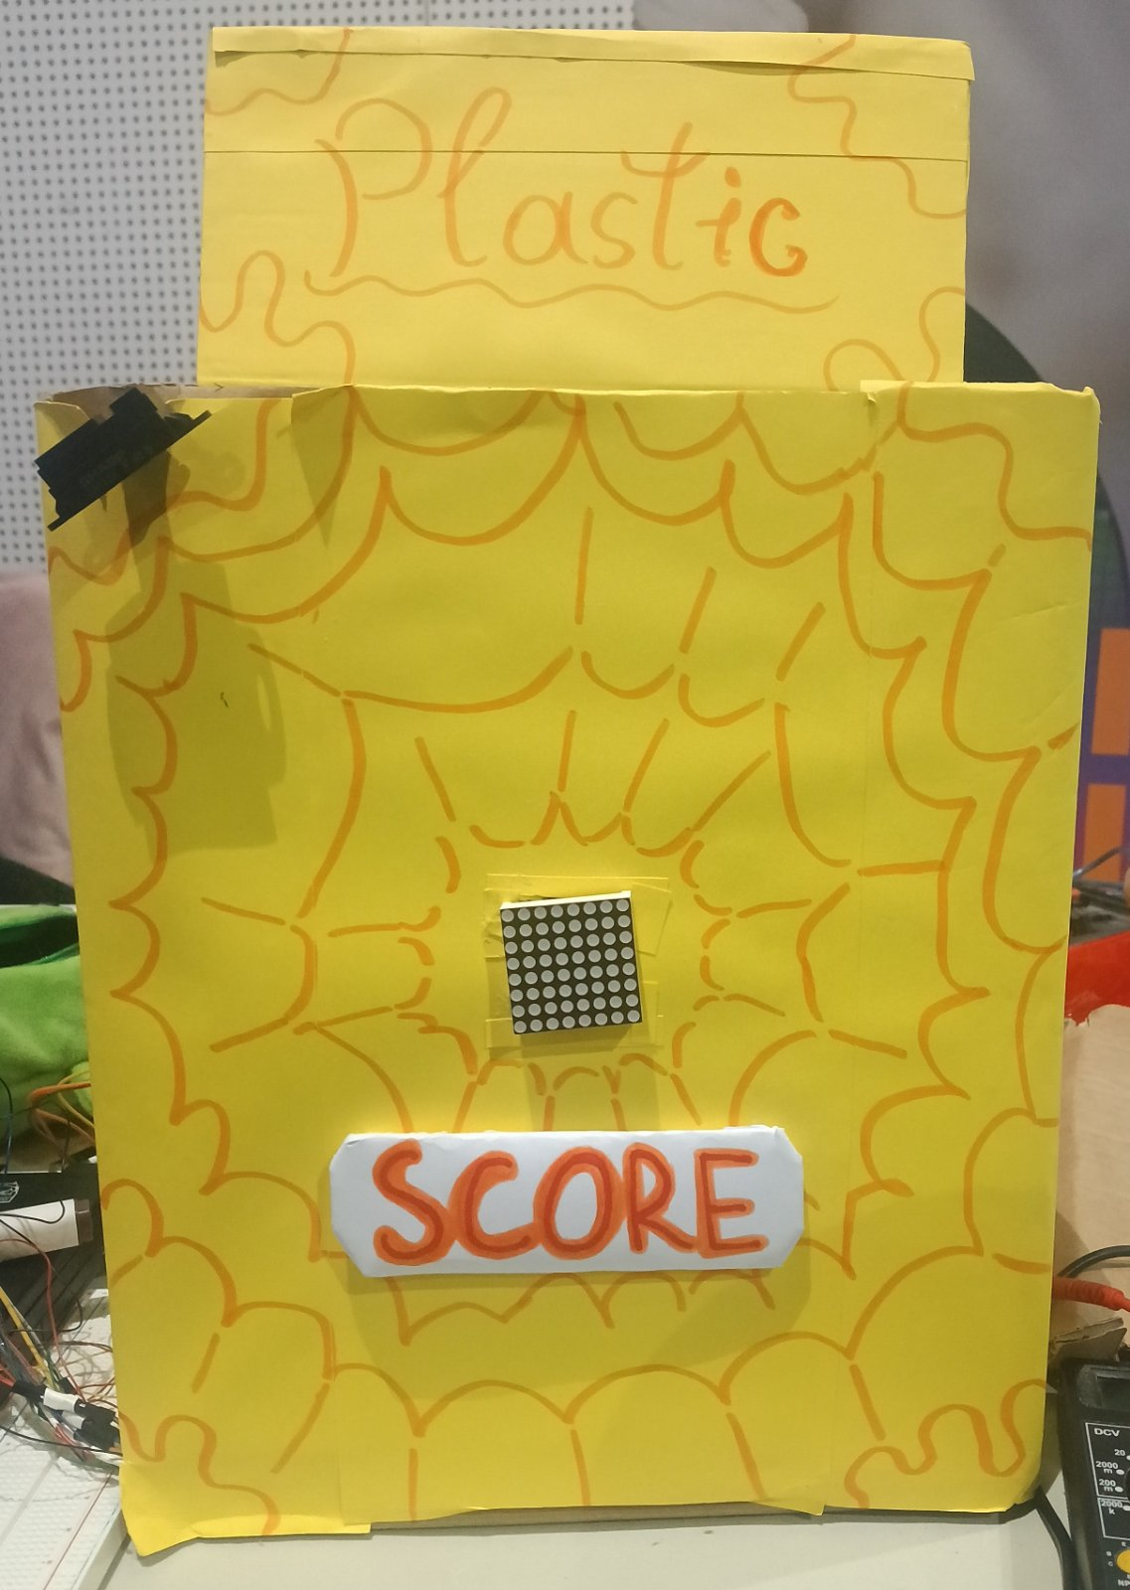
Демо
Снимка
Това е машината за бонбони (наградата)
Това е кошчето

Slide 7

Демо
Използвани технологии
Embedded
C++

Slide 8
Процес на работа
Мислене на идеи
Правене на скици
Започване с малки части от hardware-a
Почване на код

Slide 9
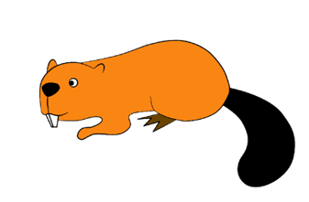

Започването с макета
Големите части на hardware-a
Украсяване
Презентация
Детайли

Slide 10
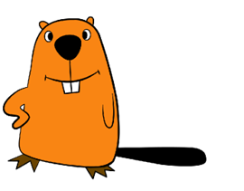
Мненинието на отбора за хакатона
Нашият отбор се казваше "Breadborders"! Ментор ни беше Мартин Дацев, който ни обясни множество важни правила.
Това ни беше първият хакатон и беше много приятен! Успяхме да се запознаем с други випуски, да работим в екип, да научим как се работи с различни технологии и т.н.

Slide 11

Благодарим за вниманието!!!

